Slide 1
Capitolul 9 Rezoluția adresei

Slide 2
MAC și IP (Destinație în aceeași rețea)
Uneori, o gazdă trebuie să trimită un mesaj, dar știe doar adresa IP a dispozitivului de destinație. Gazda trebuie să știe adresa MAC a dispozitivului respectiv, dar cum poate fi descoperită? Acolo rezoluția adreselor devine critică.
Există două adrese principale atribuite unui dispozitiv pe o rețea LAN Ethernet:
Adresă fizică (adresa MAC) - Utilizată pentru comunicațiile NIC-NIC pe aceeași rețea Ethernet.
Adresa logică (adresa IP) - Utilizată pentru a trimite pachetul de la dispozitivul sursă la dispozitivul de destinație. Adresa IP de destinație poate fi pe aceeași rețea IP ca sursa sau poate fi pe o rețea la distanță.
Cafla Magdalen

Slide 3
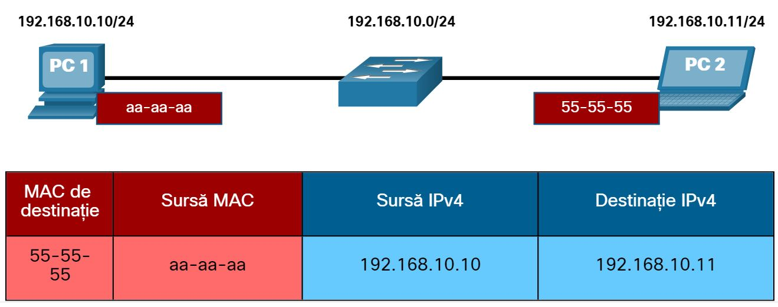
Adresele fizice de nivel 2 (adică adresele MAC Ethernet) sunt utilizate pentru a livra cadrul de legătură de date cu pachetul IP încapsulat de la o NIC la o altă NIC care se află în aceeași rețea. Dacă adresa IP de destinație se află în aceeași rețea, adresa MAC de destinație va fi cea a dispozitivului de destinație.
În acest exemplu, PC1 dorește să trimită un pachet către PC2. Figura afișează adresele MAC de destinație și sursă Layer 2 și adresarea IPv4 Layer 3 care ar fi inclusă în pachetul trimis de pe PC1.
Cafla Magdalen

Slide 4
Destinație în rețea la distanță
Uneori, o gazdă trebuie să trimită un mesaj, dar știe doar adresa IP a dispozitivului de destinație. Gazda trebuie să știe adresa MAC a dispozitivului respectiv, dar cum poate fi descoperită? Acolo rezoluția adreselor devine critică.
Există două adrese principale atribuite unui dispozitiv pe o rețea LAN Ethernet:
Adresă fizică (adresa MAC) - Utilizată pentru comunicațiile NIC-NIC pe aceeași rețea Ethernet.
Adresa logică (adresa IP) - Utilizată pentru a trimite pachetul de la dispozitivul sursă la dispozitivul de destinație. Adresa IP de destinație poate fi pe aceeași rețea IP ca sursa sau poate fi pe o rețea la distanță.
Bairamov Stanislav

Slide 5
Adresele fizice de nivel 2 (adică adresele MAC Ethernet) sunt utilizate pentru a livra cadrul de legătură de date cu pachetul IP încapsulat de la o NIC la o altă NIC care se află în aceeași rețea. Dacă adresa IP de destinație se află în aceeași rețea, adresa MAC de destinație va fi cea a dispozitivului de destinație.
În acest exemplu, PC1 dorește să trimită un pachet către PC2. Figura afișează adresele MAC de destinație și sursă Layer 2 și adresarea IPv4 Layer 3 care ar fi inclusă în pachetul trimis de pe PC1
Afanasiev Bogdan

Slide 6
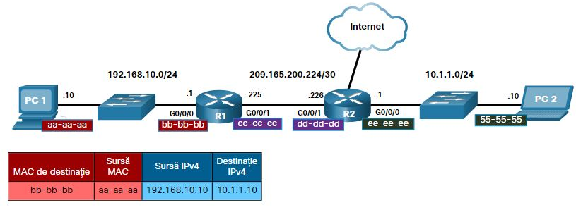
Destinație în rețea la distanță
Când adresa IP de destinație (IPv4 sau IPv6) se află pe o rețea la distanță, adresa MAC de destinație va fi adresa gateway-ului implicit al gazdei (adică, interfața routerului)
Afanasiev Bogdan

Slide 7
În exemplu precedent , PC1 dorește să trimită un pachet către PC2. PC2 se află pe o rețea la distanță. Deoarece adresa IPv4 de destinație nu se află în aceeași rețea locală ca PC1, adresa MAC de destinație este cea a gateway-ului implicit local de pe router.
Ruterele examinează adresa IPv4 de destinație pentru a determina cea mai bună cale de redirecționare a pachetului IPv4. Când routerul primește cadrul Ethernet, acesta decapsulează informațiile de pe stratul 2. Utilizând adresa IPv4 de destinație, acesta determină dispozitivul de următor salt și apoi încapsulează pachetul IPv4 într-un nou cadru de legătură de date pentru interfața de ieșire.
Demihov Nichita

Slide 8
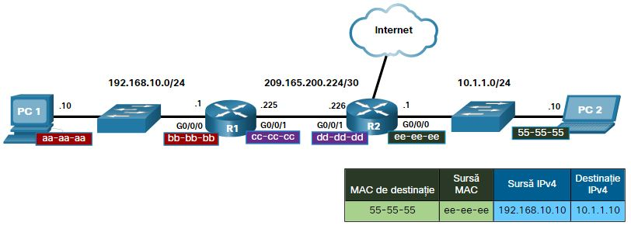
De-a lungul fiecărei legături dintr-o cale, un pachet IP este încapsulat într-un cadru. Cadrul este specific tehnologiei de legare a datelor asociată legăturii respective, cum ar fi Ethernet. Dacă dispozitivul cu următorul salt este destinația finală, adresa MAC de destinație va fi cea a dispozitivului Ethernet NIC, așa cum se arată în figură.
Demihov Nichita

Slide 9
ARP (Prezentare generală ARP)
Dacă rețeaua dvs. utilizează protocolul de comunicații IPv4, Protocolul de rezoluție a adresei sau ARP este ceea ce aveți nevoie pentru a mapa adresele IPv4 la adresele MAC. Acest subiect explică modul în care funcționează ARP.
Fiecare dispozitiv IP dintr-o rețea Ethernet are o adresă MAC Ethernet unică. Când un dispozitiv trimite un cadru Ethernet Layer 2, acesta conține aceste două adrese:
Adresă MAC de destinație - Adresa MAC Ethernet a dispozitivului de destinație pe același segment de rețea locală. Dacă gazda de destinație se află într-o altă rețea, atunci adresa de destinație din cadru ar fi cea a gateway-ului implicit (de exemplu, router).
Adresa MAC sursă - Adresa MAC a NIC Ethernet pe gazda sursă.
Noroc Dumitru

Slide 10
Figura ilustrează problema la trimiterea unui cadru către o altă gazdă de pe același segment pe o rețea IPv4.
Pentru a trimite un pachet către o altă gazdă din aceeași rețea locală IPv4, o gazdă trebuie să cunoască adresa IPv4 și adresa MAC a dispozitivului de destinație. Adresele IPv4 de destinație ale dispozitivului sunt fie cunoscute, fie rezolvate după numele dispozitivului. Cu toate acestea, adresele MAC trebuie descoperite.
Noroc Dumitru

Slide 11
Funcții ARP
Când un pachet este trimis la stratul de legătură de date pentru a fi încapsulat într-un cadru Ethernet, dispozitivul se referă la un tabel din memoria sa pentru a găsi adresa MAC care este mapată la adresa IPv4. Acest tabel este stocat temporar în memoria RAM și se numește tabelul ARP sau cache-ul ARP.
Dispozitivul expeditor va căuta în tabelul său ARP o adresă IPv4 de destinație și o adresă MAC corespunzătoare.
Dacă adresa IPv4 de destinație a pachetului se află în aceeași rețea cu adresa IPv4 sursă, dispozitivul va căuta în tabelul ARP adresa IPv4 de destinație.
Dacă adresa IPv4 de destinație se află într-o rețea diferită de adresa IPv4 sursă, dispozitivul va căuta în tabelul ARP adresa IPv4 a gateway-ului implicit.
Rachieru Roman

Slide 12
Cerere ARP
O cerere ARP este trimisă atunci când un dispozitiv trebuie să determine adresa MAC care este asociată cu o adresă IPv4 și nu are o intrare pentru adresa IPv4 în tabelul său ARP.
Mesajele ARP sunt încapsulate direct într-un cadru Ethernet. Nu există antet IPv4. Cererea ARP este încapsulată într-un cadru Ethernet folosind următoarele informații despre antet:
Adresă MAC de destinație - Aceasta este o adresă de difuzare FF-FF-FF-FF-FF-FF care necesită toate NIC Ethernet de pe LAN pentru a accepta și procesa cererea ARP.
Adresa MAC sursă - Aceasta este adresa MAC a expeditorului cererii ARP.
Tip - Mesajele ARP au un câmp de tip 0x806. Aceasta informează NIC-ul receptor că porțiunea de date a cadrului trebuie transmisă procesului ARP.
Rachieru Roman

Slide 13
Operațiune ARP - Răspuns ARP
Numai dispozitivul cu adresa IPv4 țintă asociată cu cererea ARP va răspunde cu un răspuns ARP. Răspunsul ARP este încapsulat într-un cadru Ethernet folosind următoarele informații despre antet:
Adresa MAC de destinație - Aceasta este adresa MAC a expeditorului cererii ARP.
Adresa MAC sursă - Aceasta este adresa MAC a expeditorului răspunsului ARP.
Tip - Mesajele ARP au un câmp de tip 0x806. Aceasta informează NIC-ul receptor că porțiunea de date a cadrului trebuie transmisă procesului ARP.
Șalamai Alexandra

Slide 14
Dacă niciun dispozitiv nu răspunde la solicitarea ARP, pachetul este abandonat deoarece nu poate fi creat un cadru.
Intrările din tabelul ARP sunt marcate cu ora. Dacă un dispozitiv nu primește un cadru de la un anumit dispozitiv înainte de expirarea marcajului de timp, intrarea pentru acest dispozitiv este eliminată din tabelul ARP.
În plus, intrările de hărți statice pot fi introduse într-un tabel ARP, dar acest lucru se face rar. Intrările de tabel ARP statice nu expiră în timp și trebuie eliminate manual.
Șalamai Alexandra

Slide 15
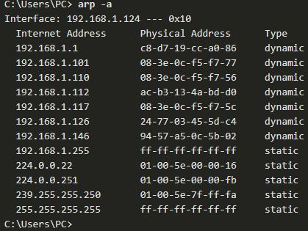
Tabelele ARP pe dispozitivele de rețea
Pe un router Cisco, comanda show ip arp este utilizată pentru a afișa tabelul ARP, așa cum se arată în figură.
Pe un computer Windows 10, comanda arp –a este utilizată pentru a afișa tabelul ARP, așa cum se arată în figură.
Verdeș Artur

Slide 16
Eliminarea intrărilor dintr-un tabel ARP
Pentru fiecare dispozitiv, un temporizator cache ARP elimină intrările ARP care nu au fost utilizate pentru o perioadă de timp specificată. Orele diferă în funcție de sistemul de operare al dispozitivului. De exemplu, sistemele de operare Windows mai noi stochează intrări de tabel ARP între 15 și 45 de secunde, așa cum se ilustrează în figură.
Verdeș Artur

Slide 17
Mesaje IPv6 Neighbor Discovery
Protocolul IPv6 Neighbor Discovery este uneori denumit ND sau NDP. În acest curs, ne vom referi la acesta ca ND. ND oferă rezolvarea adreselor, descoperirea routerului și servicii de redirecționare pentru IPv6 utilizând ICMPv6. ICMPv6 ND folosește cinci mesaje ICMPv6 pentru a efectua aceste servicii:
Mesaje de solicitare a vecinilor
Mesaje publicitare vecine
Mesaje de solicitare a routerului
Mesaje publicitare router
Redirecționați mesaju
Verdeș Artur

Slide 18
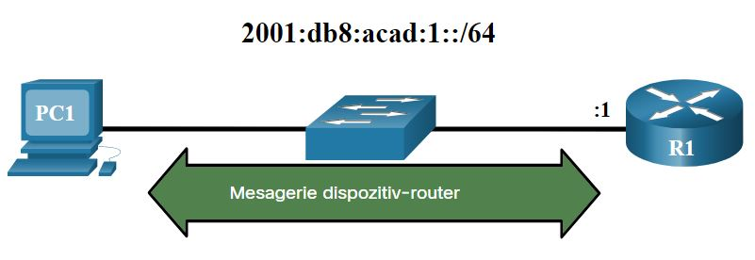
Solicitări Neighbor și Mesaje Neighbor Advertisement sunt utilizate pentru mesaje de la dispozitiv la dispozitiv, cum ar fi rezoluția adreselor (similar cu ARP pentru IPv4). Dispozitivele includ atât computerele gazdă, cât și routerele.
Solicitarea routerului și mesajele publicitare pentru router sunt destinate mesageriei între dispozitive și routere. De obicei, descoperirea routerului este utilizată pentru alocarea dinamică a adresei și autoconfigurarea adresei fără stat (SLAAC).
Turculeț Dumitru

Slide 19
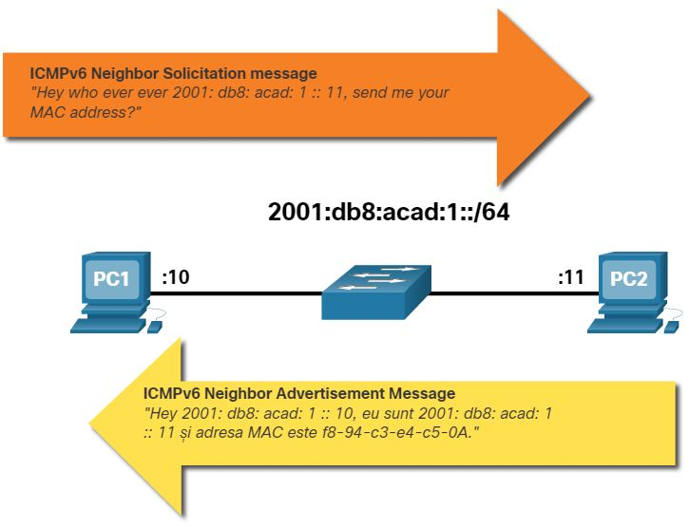
IPv6 Neighbor Discovery - Rezoluție adresă
La fel ca ARP pentru IPv4, dispozitivele IPv6 folosesc IPv6 ND pentru a determina adresa MAC a unui dispozitiv care are o adresă IPv6 cunoscută.
Mesajele ICMPv6 Neighbor Solicitation și Neighbor Advertisement sunt utilizate pentru rezoluția adresei MAC. Acest lucru este similar cu solicitările ARP și răspunsurile ARP utilizate de ARP pentru IPv4
Turculeț Dumitru

Slide 20
Ce am învățat în acest modul?
MAC și IP
Adresele fizice de nivel 2 (adică adresele MAC Ethernet) sunt utilizate pentru a livra cadrul de legătură de date cu pachetul IP încapsulat de la o NIC la o altă NIC din aceeași rețea.
Fiecare dispozitiv IP dintr-o rețea Ethernet are o adresă MAC Ethernet unică. Când un dispozitiv trimite un cadru Ethernet Layer 2, acesta conține aceste două adrese: adresa MAC de destinație și adresa MAC sursă. Un dispozitiv utilizează ARP pentru a determina adresa MAC de destinație a unui dispozitiv local atunci când își cunoaște adresa IPv4. ARP oferă două funcții de bază: rezolvarea adreselor IPv4 la adrese MAC și menținerea unui tabel de mapări de adrese IPv4 la MAC.
Cererea ARP
Este încapsulată într-un cadru Ethernet utilizând aceste informații de antet: adresele MAC de tip sursă și destinație.
Descoperirea vecinilor
IPv6 nu folosește ARP, folosește protocolul ND pentru a rezolva adresele MAC. ND oferă rezolvarea adreselor, descoperirea routerului și servicii de redirecționare pentru IPv6 utilizând ICMPv6. ICMPv6 ND folosește cinci mesaje ICMPv6 pentru a efectua aceste servicii: solicitare de vecinătate, reclamă pentru vecin, solicitare pentru router, reclamă pentru router și redirecționare. La fel ca ARP pentru IPv4, dispozitivele IPv6 folosesc IPv6 ND pentru a rezolva adresa MAC a unui dispozitiv la o adresă IPv6 cunoscută.
Lupașcu Vladimir

Slide 21
Sfârșit !
Vă mulțumesc pentru atenție.

